Slide 1

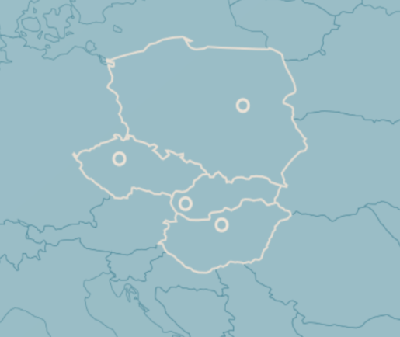


Creation and (re)shaping of the image of the V4
PhDr. Lenka Tkáč-Zabáková, PhD.
Constantine the Philosopher University in Nitra, Slovakia

Slide 2
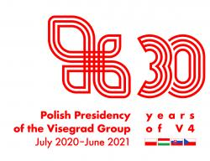
Visegrad Group
Subregional cooperation: “... a process of regularised, significant political and economic interaction among a group of neighbouring states. This interaction takes place between national governments, local authorities, private business and civil society actors across a wide range of issues“ (Dwan, 2000, p. 81).
EST. 1991
MEMBERS: Czechia, Hungary, Poland and Slovakia
AIM: strengthening the stability and prosperity in the Central European region

Slide 3
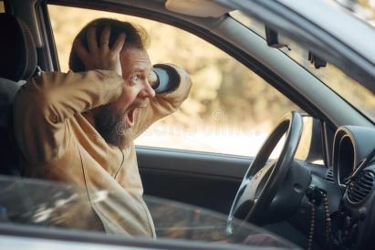

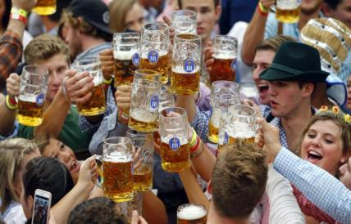
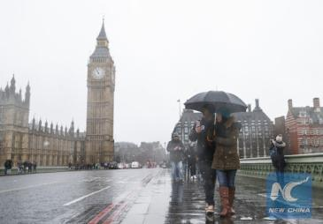
Self- (auto-) and Hetero- image
seeing ourselves (selfimage or autoimage) vs.
seeing others or how others see us (heteroimage)
= stereotypes, prejudices, myths or clichés
preconceived opinion that is not based on reason or actual experience, synonyms: preconception, prejudgement, preconcieved idea etc.

Slide 4
The image of the V4
How do others see us?
What do they think of the countries of the V4?
How do we see ourselves?
What is the image of the V4 based on?
How did the image evolve?

Slide 5
Creation and (re)shaping of the image of the V4
What are the interconnections that naturally have been leading to their common interests in spheres of international politics, economy, culture and other?
Where did the idea of such mutual cooperation and integration within the Central European region come from?
Why are the countries of the V4 so close one to another?

Slide 6
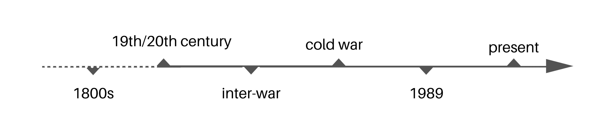
Historical, geographical and cultural introspection
as a common ground of the V4
Spaciality
Common historical background
Cultural assets

Slide 7
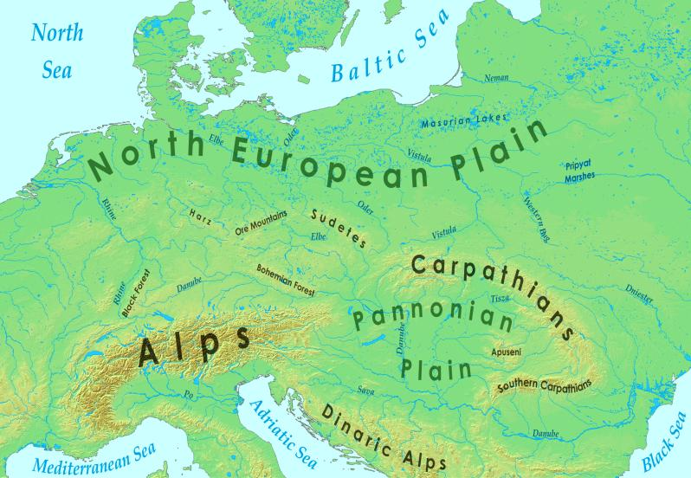
1. Spaciality
strategic location in the absolute heart of Europe

Slide 8
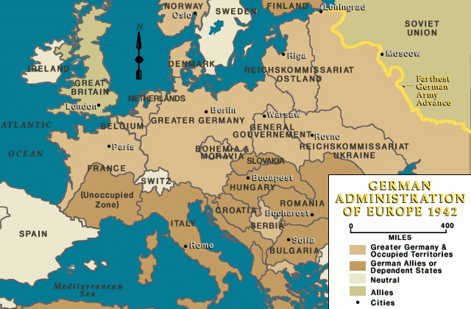
II. Historicity German Conquests in World War Two (1942)
Map from US Holocaust Memorial Museum

Slide 9
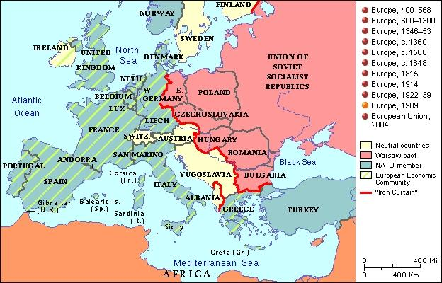
Spheres of influece
2nd half of the 20th century

Slide 10
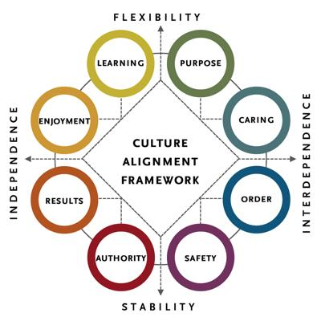
III. Culturality

Slide 11
Historical introspection by Robert Th. Kaestner
1355 the reign of Charles IV
1458/1490 Constitution of the Hungarian Empire
1520 reforming activities of M. Luther
1526 Battle of Mohács
1620/1621 The Battle of White Mountain
1569 – 1795 Polish–Lithuanian Commonwealth
1745 Prussia takes Silesia
1772, 1793, 1795 partitons of Poland
1848/1849 revolution in France and Central Europe
1866 Battle of Königgrätz
1867 Austro-Hungarian Compromise
1918 Dissolution of Austria-Hungary
1919/1920 Treaty of Paris
1933 Hitler's rise to power
1938 Munich Agreement
1945 Yalta conference
1956 Hungarian Uprising
1968 Prague Spring
1979/1980 The first pope's pilgrimage to Poland and the establishment of Solidarity
1989/1990 the fall of the Iron Curtain
1999 EU entry discussions

Slide 12
Historical introspection by Robert Th. Kaestner
...
1355 the reign of Charles IV
1458/1490 Constitution of the Hungarian Empire
1520 reforming activities of M. Luther
1526 Battle of Mohács
1620/1621 The Battle of White Mountain
1569 – 1795 Polish–Lithuanian Commonwealth
1745 Prussia takes Silesia
1772, 1793, 1795 partitons of Poland
1848/1849 revolution in France and Central Europe
1866 Battle of Königgrätz
1867 Austro-Hungarian Compromise
1918 Dissolution of Austria-Hungary
1919/1920 Treaty of Paris
1933 Hitler's rise to power
1938 Munich Agreement
1945 Yalta conference
1956 Hungarian Uprising
1968 Prague Spring
1979/1980 The first pope's pilgrimage to Poland and the establishment of Solidarity
1989/1990 the fall of the Iron Curtain
1999 EU entry discussions
formation of Visegrad group

Slide 13
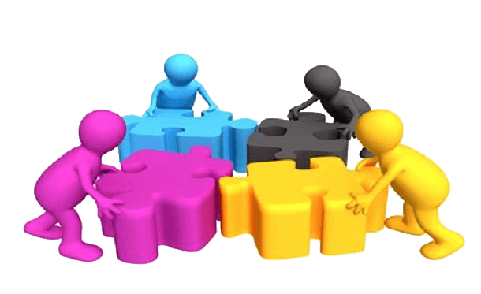
Older geopolitical concepts
Pangermanism
Pan-Slavism
Austroslavism
federal organization
etc.
They formed a general opinion, that large and self-sufficient economic policy can be pursued only by larger economic units.

Slide 14
František Palacký (1798 – 1876) on central europe
Tu „přebývají národové mnozí, původem, jazykem, dějinami a mravem znamenitě rozdílní, – Slované, Valaši, Maďaři a Němci, o Řecích, Turcích a Škipetařích ani nemluvíc, – z nichž to žádný sám o sobě není dosti mocen, aby přemocnému sousedu svému na východě odporovati mohl s prospěchem po vše budoucí časy; toť mohou jen tehdáž, když je svazek úzký a pevný bude spojovati všecky v jedno. Pravá životní žíla tohoto potřebného svazku národů jest Dunaj; ústřední jeho moc nesmí se od řeky této nikdy daleko uchylovati, má-li skutečně vůbec platná býti a zůstati. Zajisté, kdyby státu Rakouského nebylo již od dávná, musili bychom v interesu Europy, ba humanity same přičiniti se co nejdříve, aby se utvořil.“
Letter to Frankfurt, 11th April 1848
In Národní noviny (National Newspaper), Prague: Nos.

Slide 15
František Palacký (1798 – 1876) on central europe
„Právo národů jest skutečné právo přírody; žádný národ na zemi nemá práva, žádati, aby k jeho prospěchu soused jeho sebe sám obětoval, žádný není povinen, pro dobré souseda svého sebe sám zapříti neb obětovati. Příroda nezná žádných ani panujících ani služebných národů. Má-li svazek, který spojuje více rozličných národů v jeden politický celek, býti pevný a trvanlivý, nesmí žádný národ míti příčiny, obávati se, že tímto spojením přijde o některý z nejdražších statků svých, naopak, každý musí míti jistou naději, že v ústřední moci nalezne ochranu i záštitu před možnými přechvaty sousedů přes čáru rovnosti; potom se také každý přičiní, opatřiti ústřední tuto moc silou takovou, aby dotčenou ochranu mohla s prospěchem vykonávati“ (Ibid.).

Slide 16
Ľudovít Štúr (1815 - 1856)
The Slavic Federation with a republican establishment, but it would exclude Russia and all tribes from this federal union: Kingdom of Poland, Kingdom of Serbia, Bulgaria, Bosnia, Herzegovina, Albania, Montenegro.
Slavic federation would include Bohemia, Moravia, Silesia, Slovakia, Galicia, Slavic tribes in Carinthia, Styria, Croatia, Slavonia, Dalmatia and Serbian Vojvodina.

Slide 17
Zygmunt Krasiński (1812 - 1859)
transformation of Austria into a Slavic state, which would include Poland, the Czech Republic, Hungary and all the Austrian provinces, where the Slavs live.
László Teleki (1811 - 1861)
a supporter of the federalization of the monarchy on ethnic principle

Slide 18
Tomáš Garrigue Masaryk (1850 - 1937)
reform of the monarchy: he suggested the change from dualistic to "trialistic" - he thus demanded the equivalence of the German, Hungarian and Slavic populations (Trávníček, J., 2009, p. 260).
“zone of small nations”, which should be somewhat unified – maybe under pan-slavic vision.

Slide 19
Milan Hodža (1878 - 1944)
Central European integration = process, but it must take place in stages: in the first phase, states with certain common interests should be united, e.g. political integration should be preceded by economic integration.
„Nemôžeme stáť za stredoeurópskym riešením na čele s Nemeckom z objektívnych a politických dôvodov. Dnes už Nemecko nie je žiadna stredná Európa – ani zemepisne, ani civilizačne. Nemecko je súčasťou západnej Európy. Ale to neznamená, že by sme chceli – alebo mohli – Nemecko vylučovať zo spolupráce so strednou Európou. Naopak, stredná Európa, organizovaná tak, ako si ju predstavujeme, bude môcť pokojnejšie, bezpečnejšie a trvalejšie než stredoeurópske národy a štáty jednotlivo upraviť svoj spoločný vzťah k Nemecku a nemectvu vôbec. Jednoducho preto, že v strednej Európe aj s Nemeckom by všetky nie nemecké národy boli nie spojencami, ale vazalmi“(Hodža, M., 1997, s. 48).

Slide 20
J. O’Loughlin Geopolitical visions of central europe (1997)
Mittleeuropa - “the zone to the east of the Second Reich” which O´Laughlin calls to be “not a border between two states but two worlds”,
Milan Kundera´s kidnapped Occident - Central Europe politically belonged to the East, historically, it had always been part of the West, “periphery of the West”,
“Crush zone”/“Shutterbelt“,
return to the capitalist West,
“Third Europe” – neither East, nor West,
“geopolitical black hole and NATO expansion”,
“chaotic concepts” – how to distinct Central Europe from the East one? - “self” and “othering” concept.

Slide 21
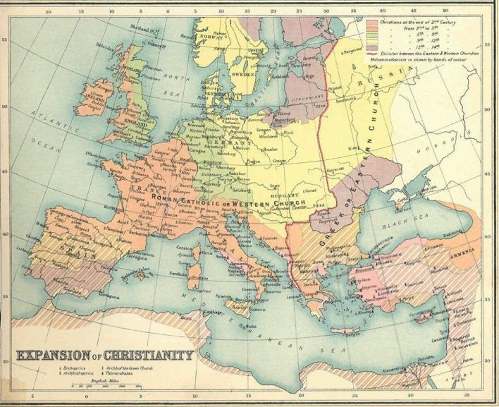
“Great Schism”
MAP FROM ATLAS OF THE HISTORICAL GEOGRAPHY OF THE HOLY LAND

Slide 22
Culture of Central Europe by Peter Jordan
German
Jewish
Slavic
Romanesque
Hungarian cultures
(Jakabová – Lenčo, 2010, p. 29).

Slide 23
Spheres of influece
2nd half of the 20th century

Slide 24
On central europe
„Zvláštní místo na etnické mapě Evropy zaujímali Židé, jejichž diaspora byla nejstarší a nejvýznamnější na kontinente vůbec; jiné menšinové skupiny... zanechaly jen slaboučkou historickou stopu. ... Židé byli rozptýlenou a proměnlivou diasporou s pevnými vnitřními pouty víry a společenstvím osudů, zároveň však neméně pevně vtělenou do ,hostitelských‘ společností, s nimiž sdíleli celý jejich vývoj. Vždy a všude byli menšinou, ale s působností a vlivem v mnohém překračujícím jejich počet; bez Židů je Evropa, a zvláště Evropa střední a východní, nepochopitelná“ (Křen, J., 2005, p. 133).

Slide 25
V4 today autoimage
Mosaic of the V4 culture is created by the mixture of current and past ethic groups and national cultures, based on their history common with the sense of solidarity.
The mutual cooperation created within a concept of the V4, spanning investments into scholarships and student exchange schemes, cultural events, contacts between regions and municipalities, and mobilization of cross-border civil society networks are supported by international V4 institutions.
One of the aims of the V4 is to promote culture and identity of its inhabitants.
V4 provides a platform for synergies where four countries can deliver better results than individual solutions.
Common goal: to be ultimately and universally accepted as a partner.

